Slide 1
BRK vom 30.01.2012
Musterlösung für ein „Medien und ICT-Konzept“

Slide 2
Traktanden
Begrüssung
Die drei Teile von ICT-avanti
Auserwählte Inhalte besprechen
  die Musterlösung (Information und Diskussion) Kap. 2.4
  Die Prozessbeschreibung (Information und Diskussion)
  die Umsetzungshilfen (Information und Diskussion)

Slide 3
Traktanden
Stand der Arbeiten
  a) Aufzeigen und weitere Vorgehensformen diskutieren
Die Publikationsformen

Slide 4
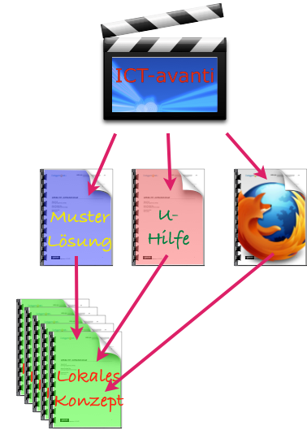
3. Die drei Teile von ICT-avanti
Auserwählte Inhalte besprechen
  die Musterlösung
  Umsetzungshilfen
  Prozessbeschreibung

Slide 5

4. a) Die Musterlösung
Auserwählte Beispiele
  Kapitel 2.4 , Kapitel 11 , Kapitel 11.2; Ebene Schulteam
Fragestellungen:
  Detaillierungsgrad der Mustertexte?
  Wir, die Schule Musterhausen oder unser Team ....
    → zu persönlich für die Musterlösung?
    Allgemeine Rückmeldungen

Slide 6

4. b) Umsetzungshilfen
Auserwählte Beispiele
  IST-Analyse
  Kommunikation; Thema Datenschutz bei Webseiten
Fragestellungen:
  Umfang der Umsetzungshilfe(n)
  Sind externe Unterlagen (siehe Bsp.) erlaubt oder verboten?

Slide 7
4. c) Prozessbeschreibung
Auserwählte Beispiele
  Kommunikation; Bevölkerung (Kap. 11.4)
  Kommunikation: Erziehungsberechtigte (Kap. 11.3)
Fragestellungen:
  Aufteilung in Erläuterung und Vorgehen sinnvoll?
  Detaillierungsgrad der Inhalte bei Prozessbeschreibung?

Slide 8
5. Stand der Arbeiten
80% der Inhalte liegen in der Rohfassung vor
  Rohfassung am Mitte Feb 2012 fertig
  Experten – Team VSA nimmt im Feb. die Arbeit auf
  Überarbeitung und Lektorat bis Ende März 2012
Auftrag für ein Weiterbildungskonzept ist geschrieben
  Konzeptarbeit liegt Ende Feb. vor

Slide 9
5.a) Weiteres Vorgehen / Fragestellungen
Lektorat; Auftragnehmer
  Raschle Partner; Iwan Raschle
Vorgehen besprechen bezüglich:
  Support-Entlastung
  Aussagen zu einem Mengengerüst (z.B. Abgleich mit KITS3)

Slide 10
6. Publikationsformen diskutieren
Mustertexte (Word)
  Printversion: Layout; Kopf- und Fusszeilen
Umsetzungshilfen (Word, pdf)
  Printversion; Layout; Kopf und Fusszeilen
Prozessbeschreibung (Webseite)
  Als Printversion downloadbar?
  Illustration der Prozessbeschreibungen?

